Slide 1

European Organization for Nuclear Research
Über 50 Jahre Grundlagenforschung
CERN
… das Labor … die Beschleuniger … die Experimente … die Physik …
Dr. Sascha Marc Schmeling
CERN PH

Slide 2
CERN – Eine Einführung
CERN – Organisation, Teilchenphysik, Forschung
Beschleuniger und Experimente
  vom Wasserstoff zum schnellen Proton
  Experimente
Der LHC – In Betrieb!

Slide 3
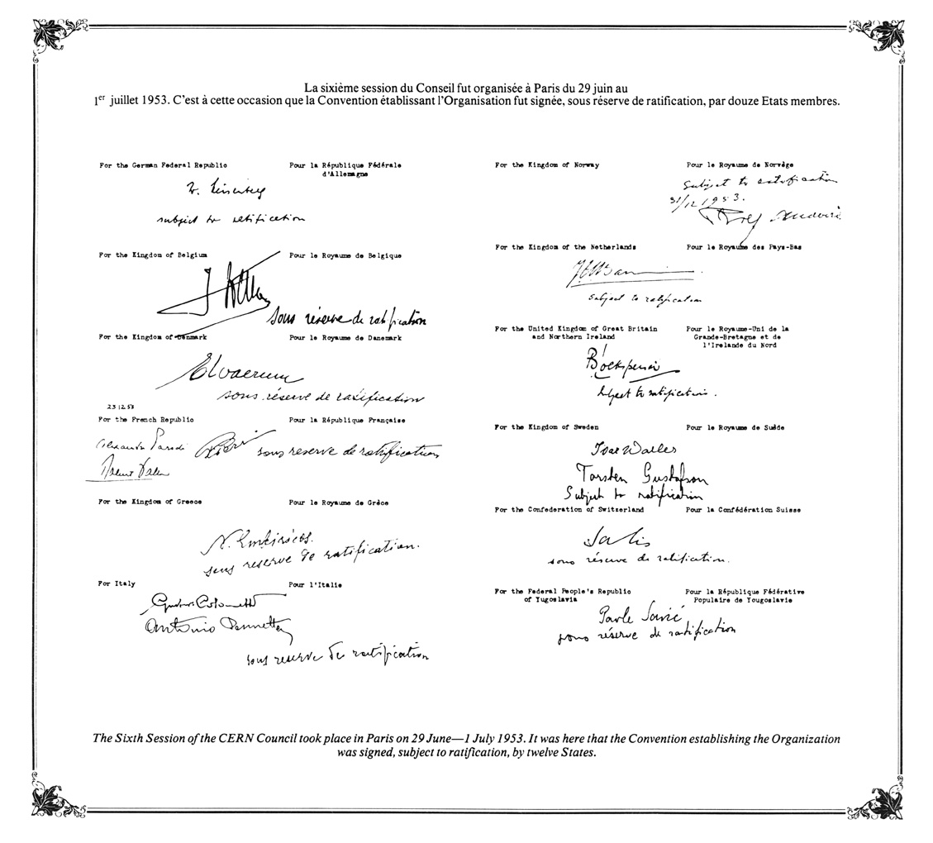
Geschichte
1949
  Erste Ansätze ziviler Forschung im Bereich der Nukleartechnik
1952
  Gründung des
  Conseil Européen pour la Recherche Nucléaire
  unter der Obhut der UNESCO
Oktober 1952
  Standortauswahl für Genf
1. Juli 1953
  Unterzeichnung der CERN Charta
29. September 1954
  Abschluß des Ratifikationsprozesses in den ursprünglichen zwölf Mitgliedsstaaten

Slide 4
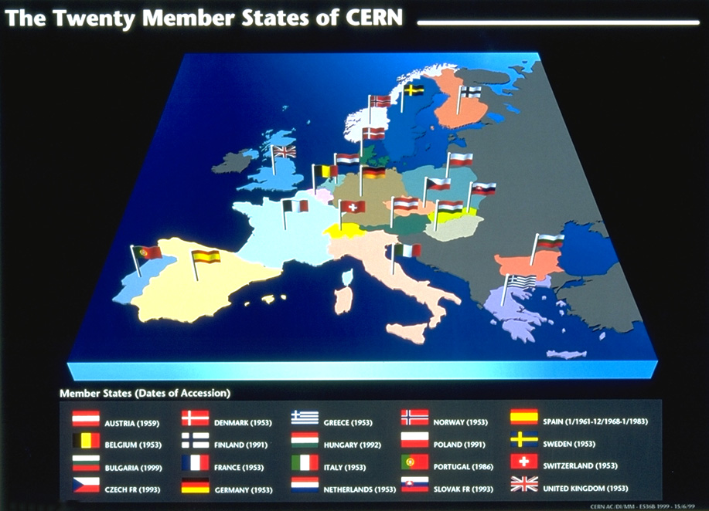

Slide 5
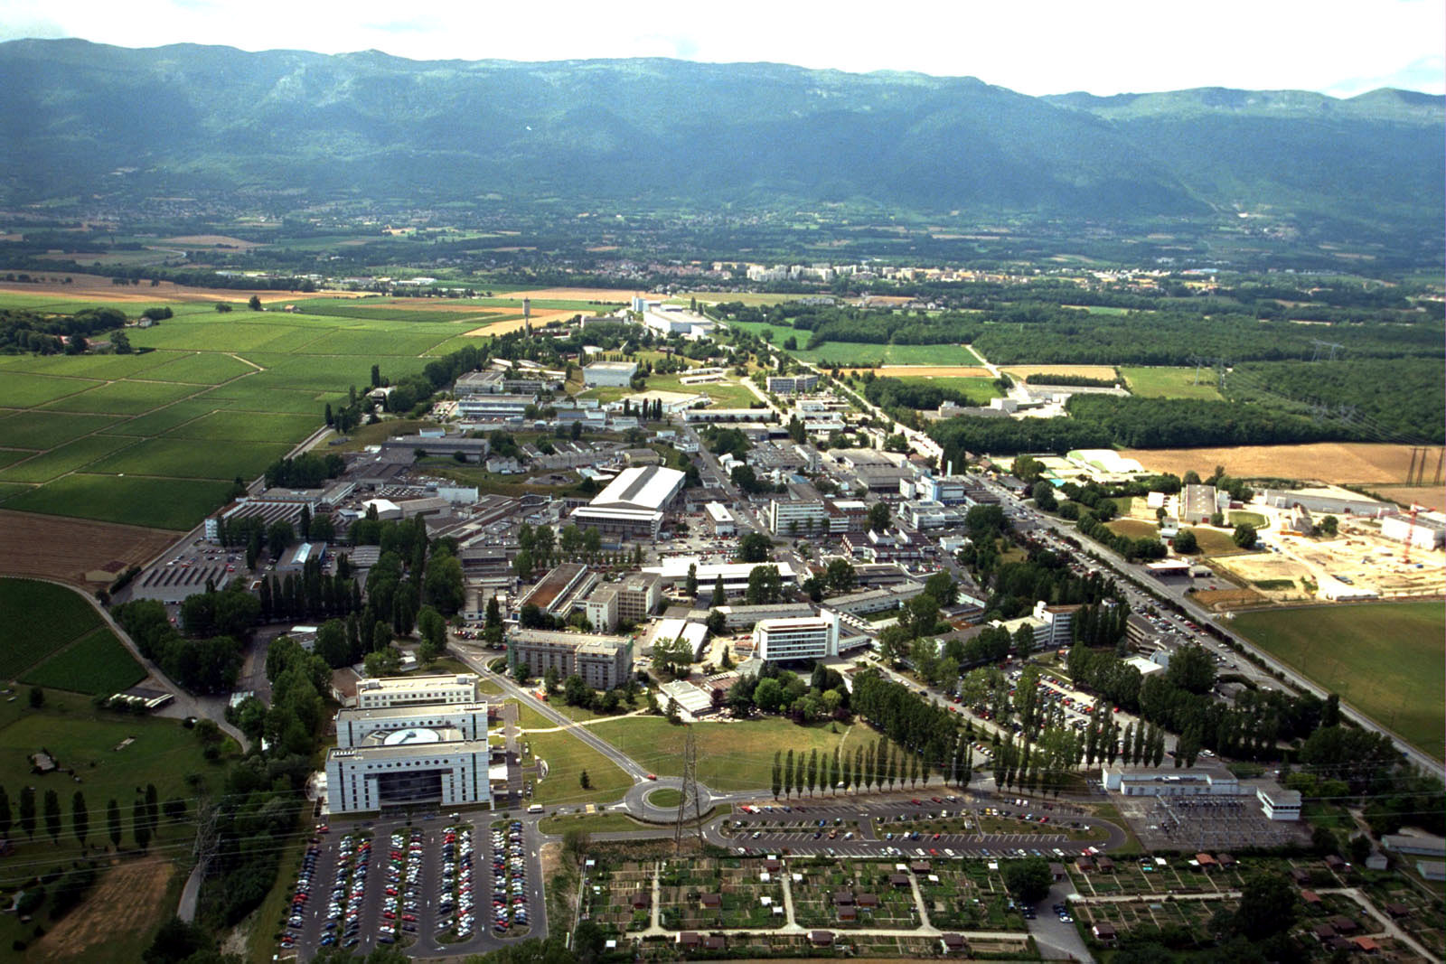
CERN – Das Laboratorium

Slide 6
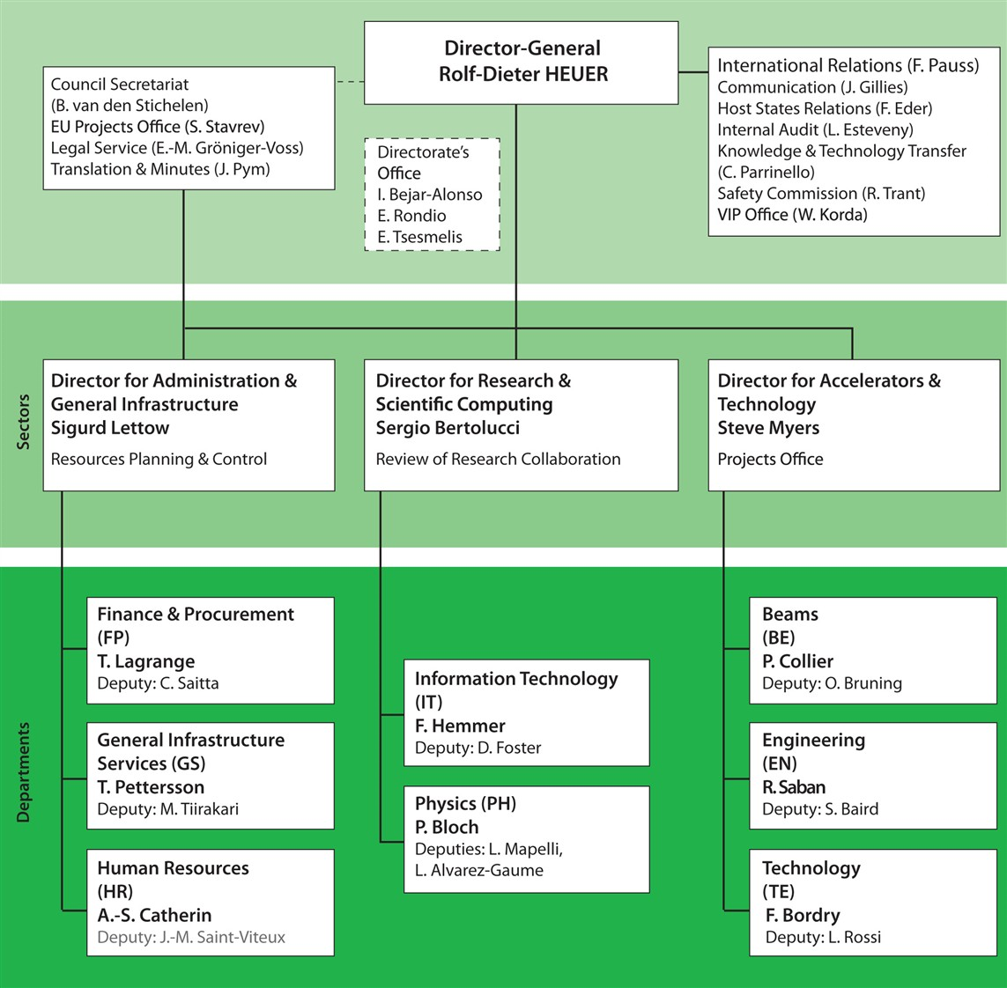
CERN Organisation
CERN Council
Rat der Mitgliedsstaaten
  2 Sitze und Stimmen pro Mitgliedsstaat
  Beobachter
    z.B. UNESCO, EU
  4 Sessionen im Jahr
Scientific Policy Committee
  16 Mitglieder
  5 Sitzungen im Jahr
Finance Committee
  alle Mitgliedsstaaten vertreten
  Stimmenverteilung je nach Abstimmungsthema verschieden
  5 Sitzungen im Jahr

Slide 7
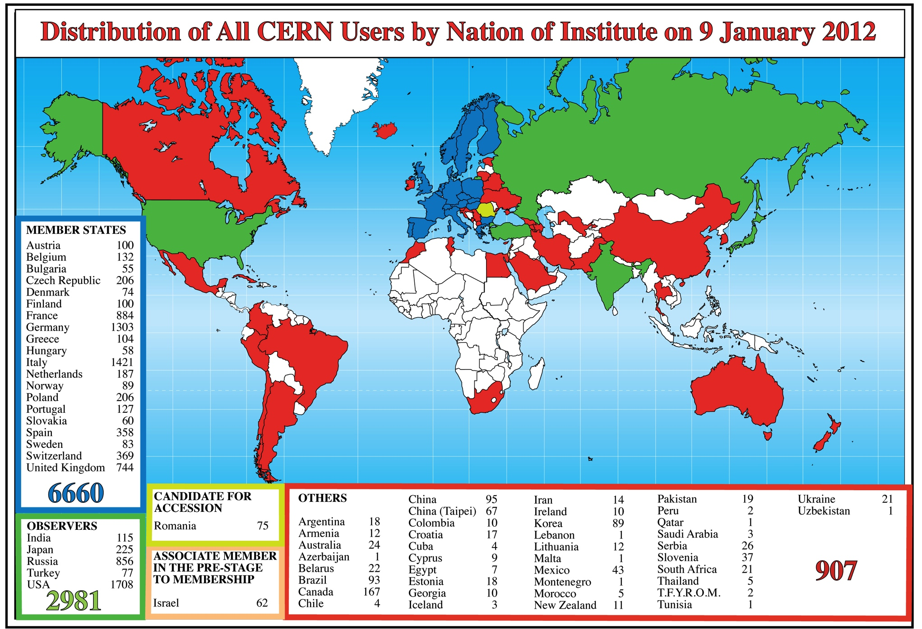
Menschen bei CERN – Januar 2012
Angestellte
Staff
  2420
Fellows
  487
Abgeordnete
Wissenschaftler
  61
Projektpersonal
  161
Studenten
  134
Doktoranden
  148
Sonstige
  805
Firmen
  3818
User
  10685

Slide 8
HochEnergiePhysik
Auf der Suche nach dem,
“Was die Welt im Innersten zusammenhält”
Suche nach
  elementaren Teilchen
  Kräften
  Symmetrien

Slide 9
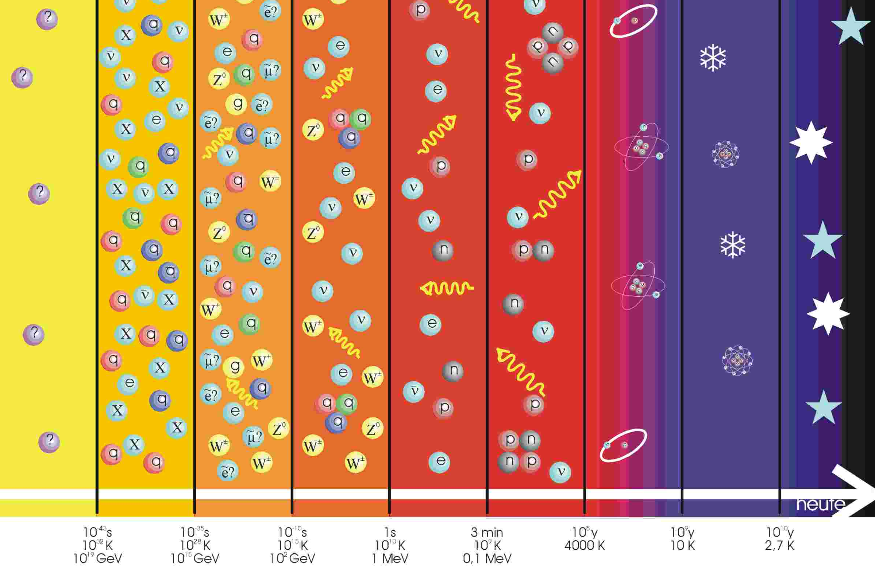

Slide 10
Das Standardmodell
… ist …
… eine experimentell gut bestätigte Beschreibung unserer Welt auf der Ebene der Elementarteilchen
… eine Zusammenfassung Alles Wissens um die Natur der kleinsten Teilchen
… sehr präzise, sogar so weit, daß zukünftige Entdeckungen recht präzise vorhergesagt werden können

Slide 11
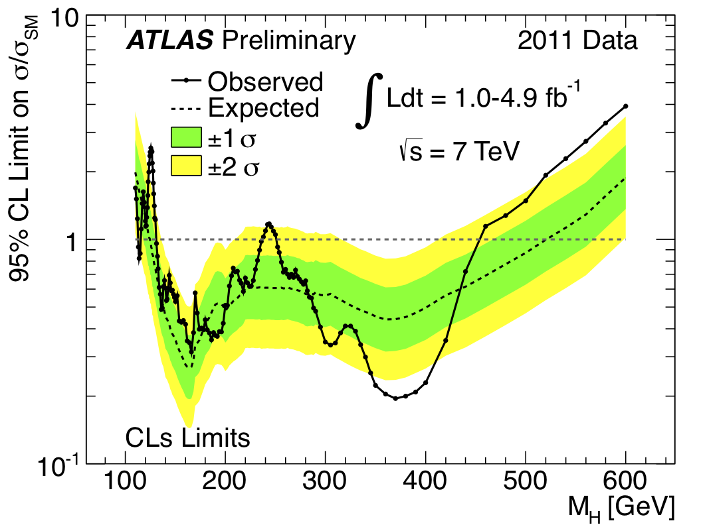
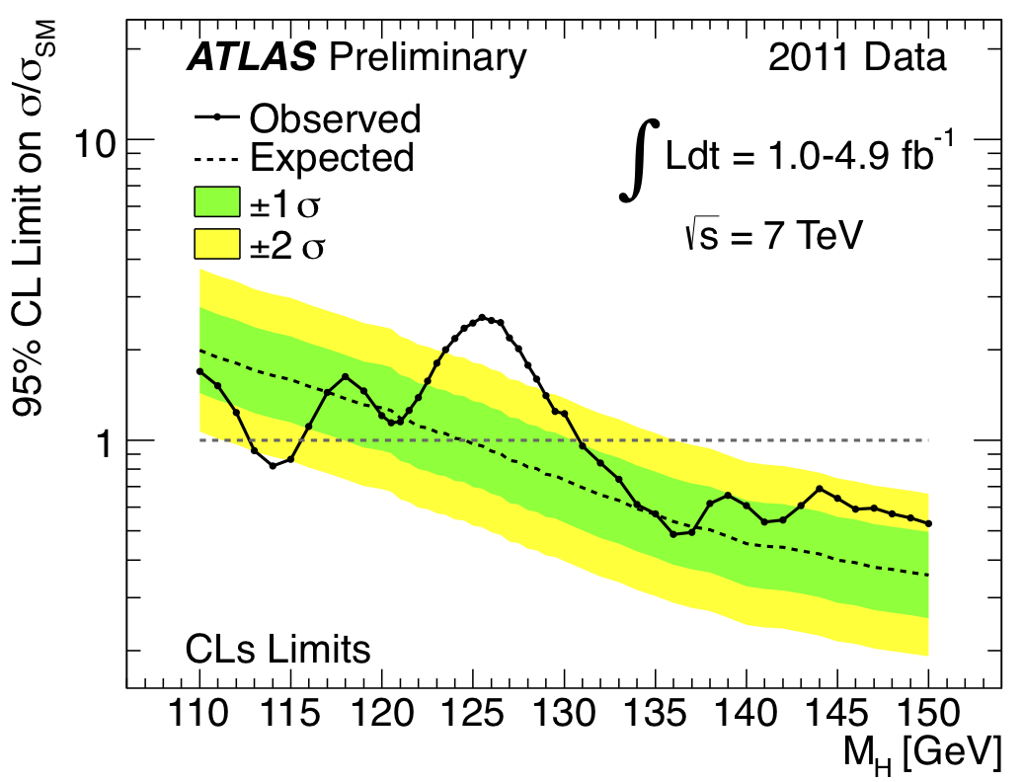
Putting all channels together → combined constraints
H→γγ, H→ ττ
H→ WW^{(*)}→ lνlν
H→ ZZ^{(*)} → 4l, H→ ZZ → llνν
H→ ZZ → llqq, H→ WW→lνqq
W/ZH→ lbb+X not included
LEP
ATLAS+CMS
Combination
ATLAS
today
Excluded at 95% CL
112.7 < m_{H} < 115.5 GeV
131 <m_{H} < 453 GeV, except 237-251 GeV
Expected if no signal
124.6-520 GeV
Excluded at 99% CL
133 <m_{H} < 230 GeV, 260 < m_{H} < 437 GeV

Slide 12
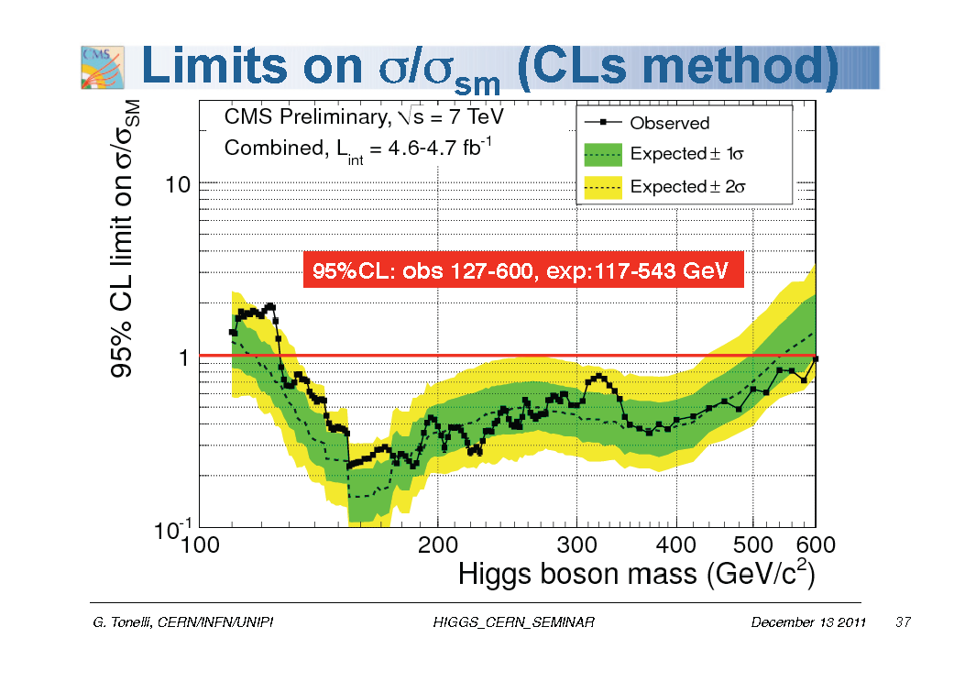

Slide 13
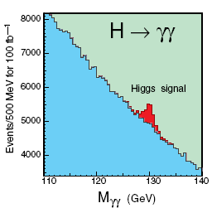
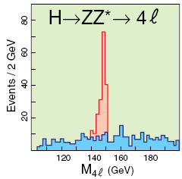
Higgs

Slide 14

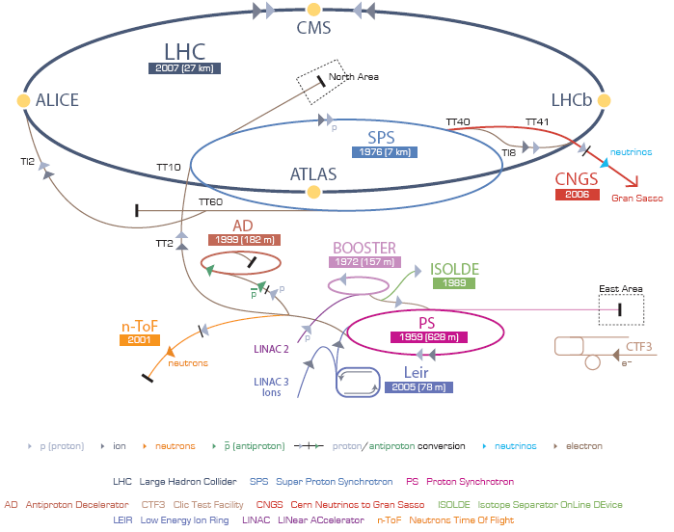
Beschleuniger bei CERN

Slide 15
LHC – Von der Idee zum Beschleuniger
1982 : Erste Projektstudien
1983 : Z⁰-Ereignis am Sp^{p}S
1985 : Nobelpreis für S. van der Meer und C. Rubbia
1989 : Beginn des LEP-Betriebs (Z Factory)
1994 : Zustimmung zum LHC durch das Council
1996 : Endgültige Entscheidung zum Baubeginn
1996 : LEP Betrieb bei 100 GeV (W Factory)
2000 : Ende des LEP Betriebs
2002 : Abschluß des LEP Abbaus
2003 : Beginn der LHC Installation
2005 : Beginn der LHC Tests
2008 : Erste Betriebsaufnahme LHC
2009 : Physik!

Slide 16
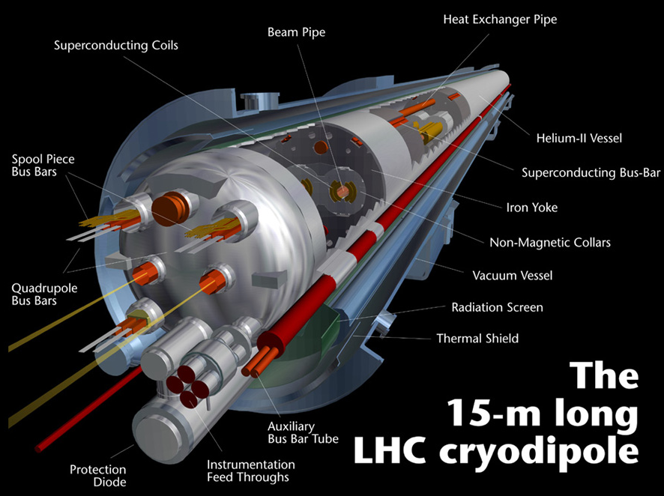

Slide 17
Strahlenergie
25 ns
Strahlenergie = Protonenenergie • Anzahl der Wolken • Anzahl der Protonen pro Wolke
Protonenenergie: 7 TeV
bei höchster Intensität:
Anzahl der Wolken pro Richtung: 2808
Anzahl der Protonen je Wolke: 1.05 • 10¹¹
Strahlenergie (pro Richtung): 346 MJoule
Notes:
ICE-Masse: 280t => Geschwindigkeit 179 km/h

Slide 18
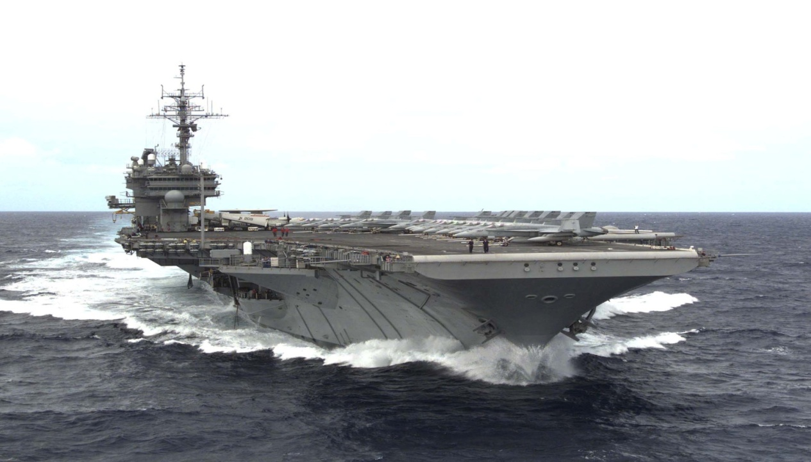
Gespeicherte Energie in den Magneten
E _{Dipol} = 0.5 • L _{Dipol} • I ²_{Dipol}
gespeicherte Energie in einem Dipol: 7.6 MJ
Gesamt für alle 1232 Dipole im LHC: 9.4 GJ
Nimitz Klasse Flugzeugträger (90000 t)
bei Reisegeschwindigkeit von 20 kn
Energie = ½ mv² ~ 10GJ

Slide 19

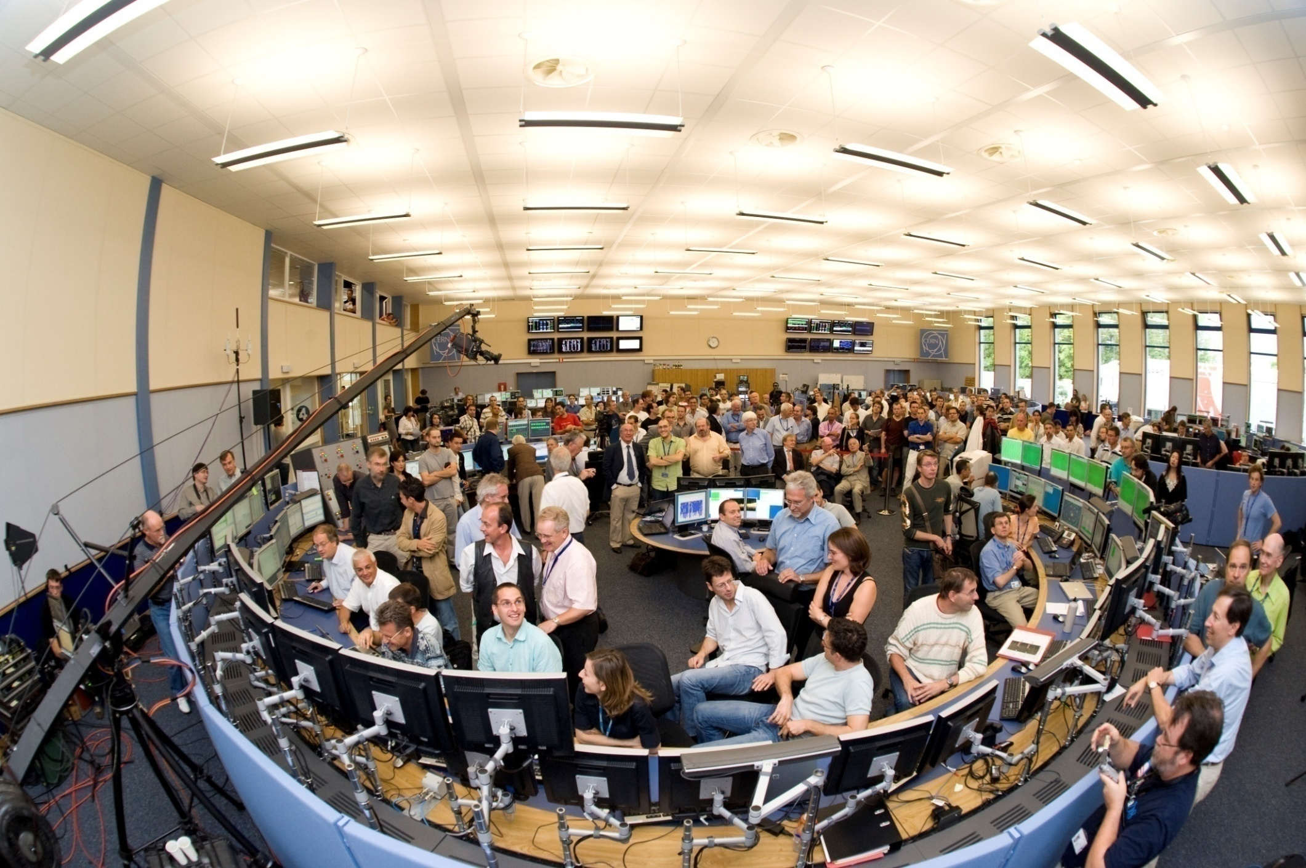
September 10th - control (show) room
slide by Jörg Wenninger
For 3 days all went perfectly well with beam…
Der LHC Beschleuniger - DPG - Bonn
17.03.2010
19
Notes:
19

Slide 20
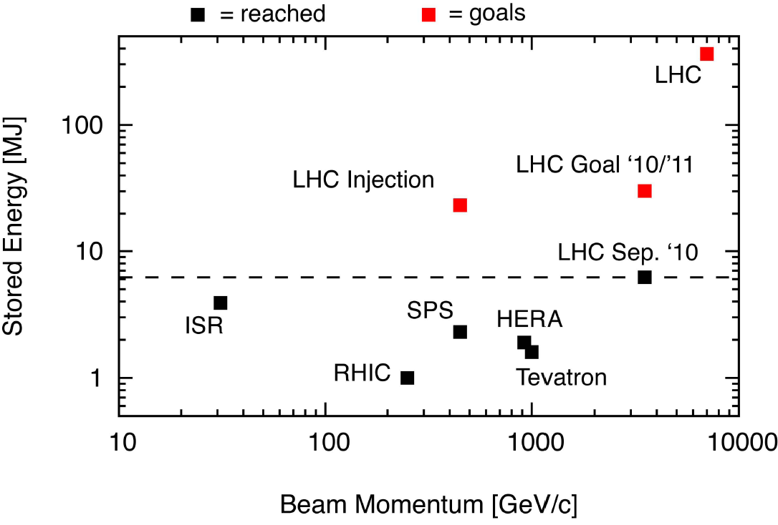
LHC now on its own in terms of stored energy
LHC Oct. ‘10

Slide 21
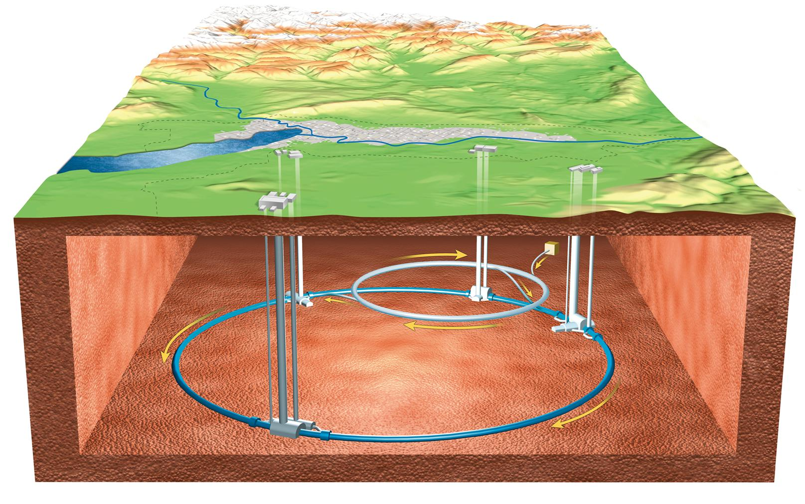
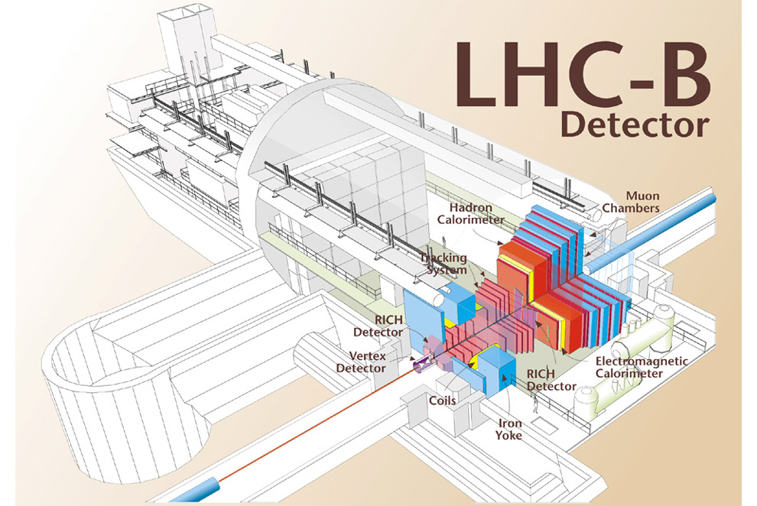
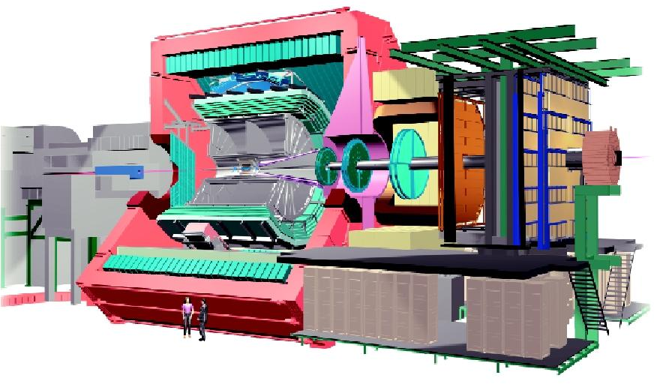
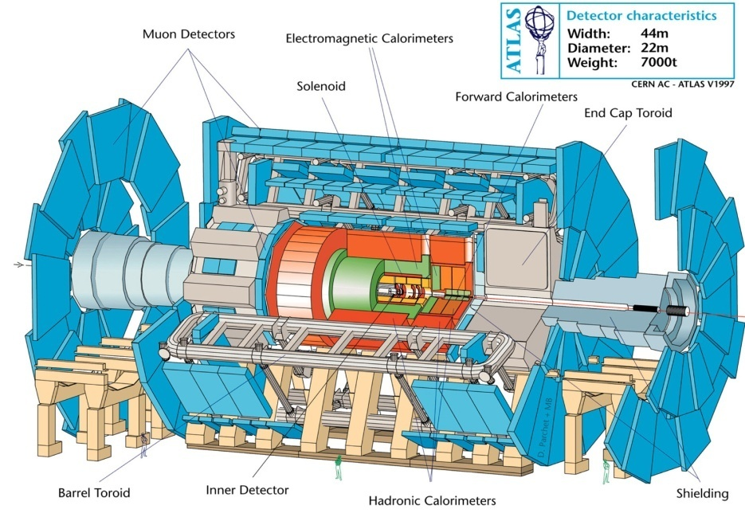
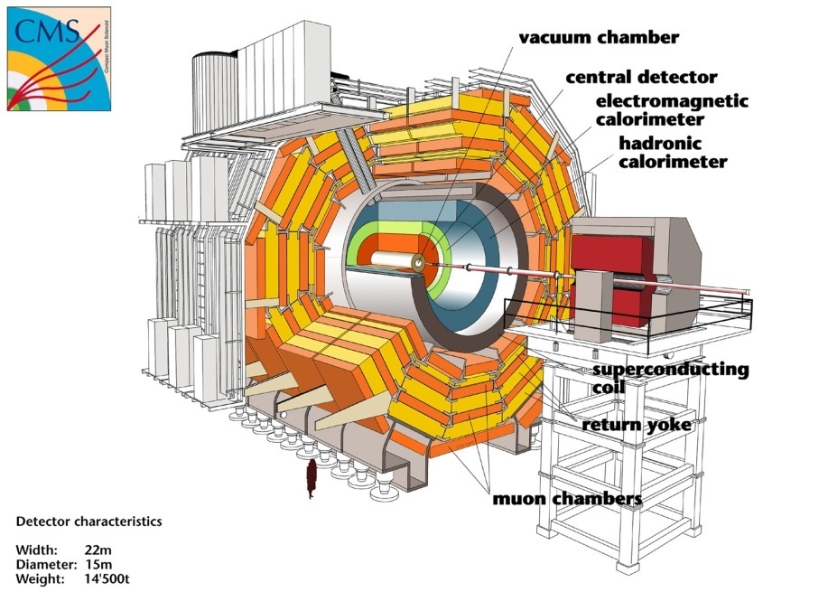

Slide 22
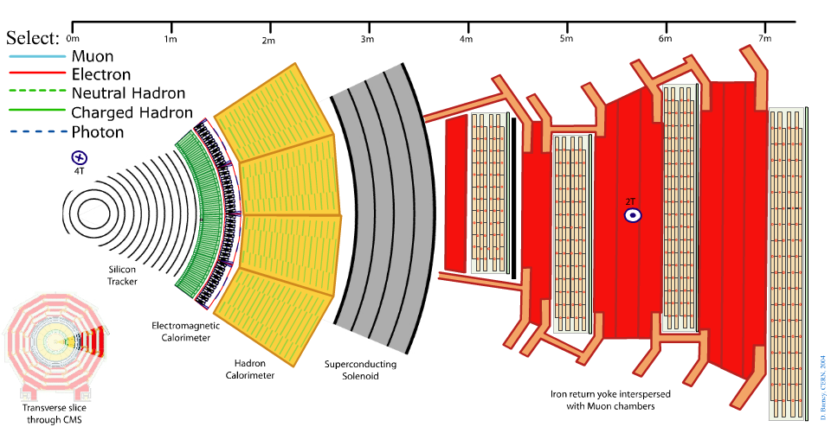
CMS Ereignis

Slide 23
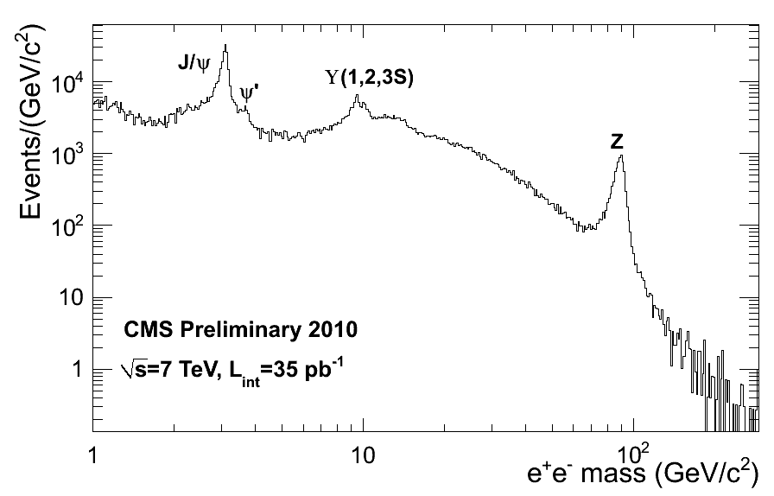
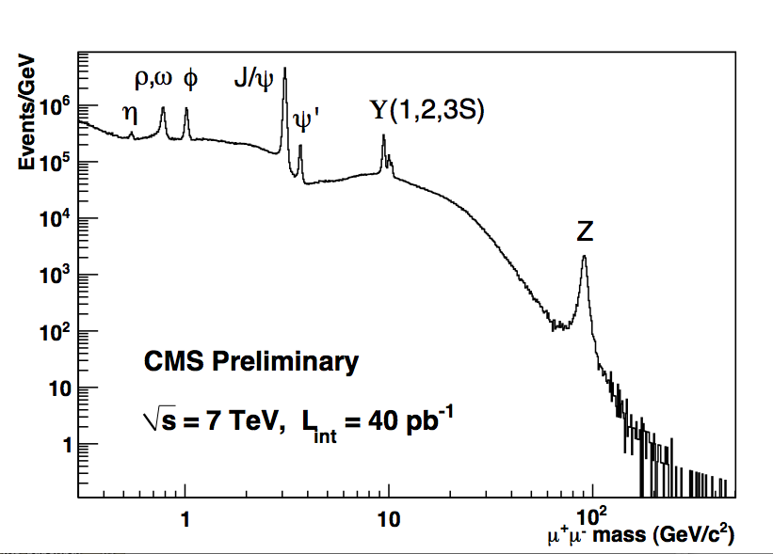
Invariant mass distributions
e⁺e⁻
L_{int}= 35 pb⁻¹
A tribute to Level1 and HLT trigger capability and flexibility
e⁺e⁻ widths:
J/Ψ 52 MeV
Y 149 MeV
μ⁺μ⁻
L_{int}= 40 pb⁻¹
μ⁺μ⁻ widths:
J/Ψ 30 MeV
Y 67 MeV

Slide 24
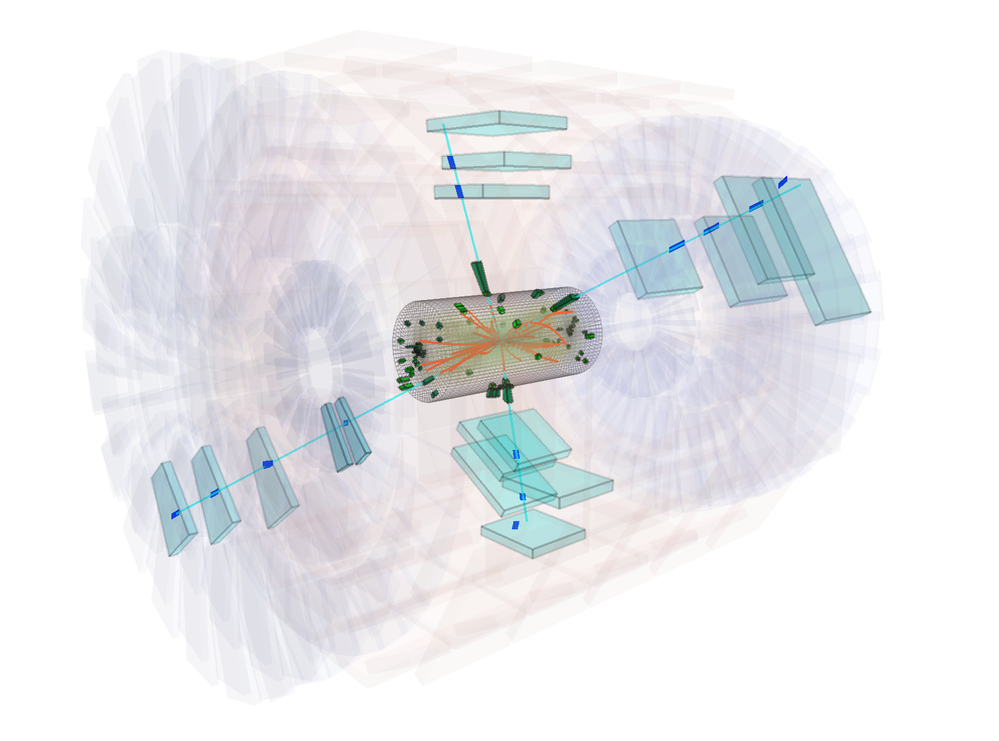
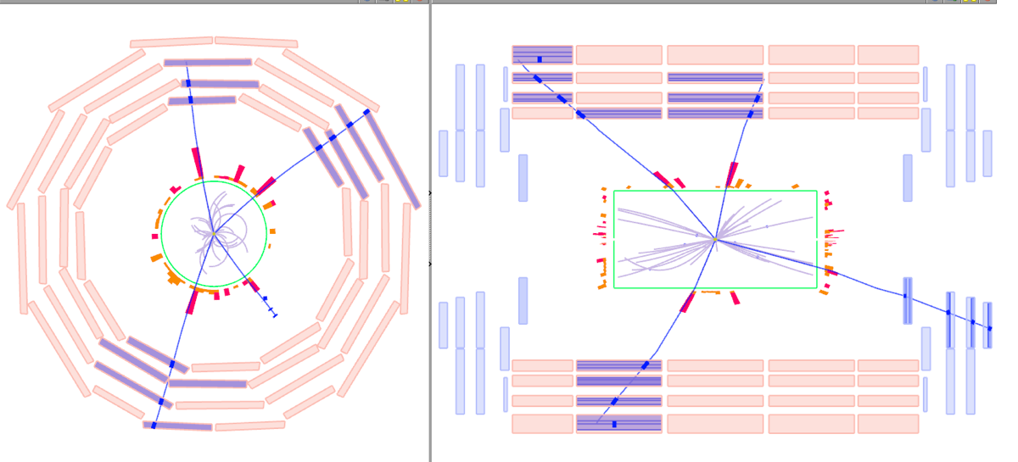
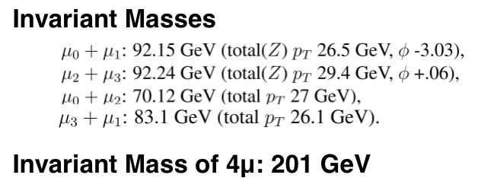
A beautiful ZZ event

Slide 25
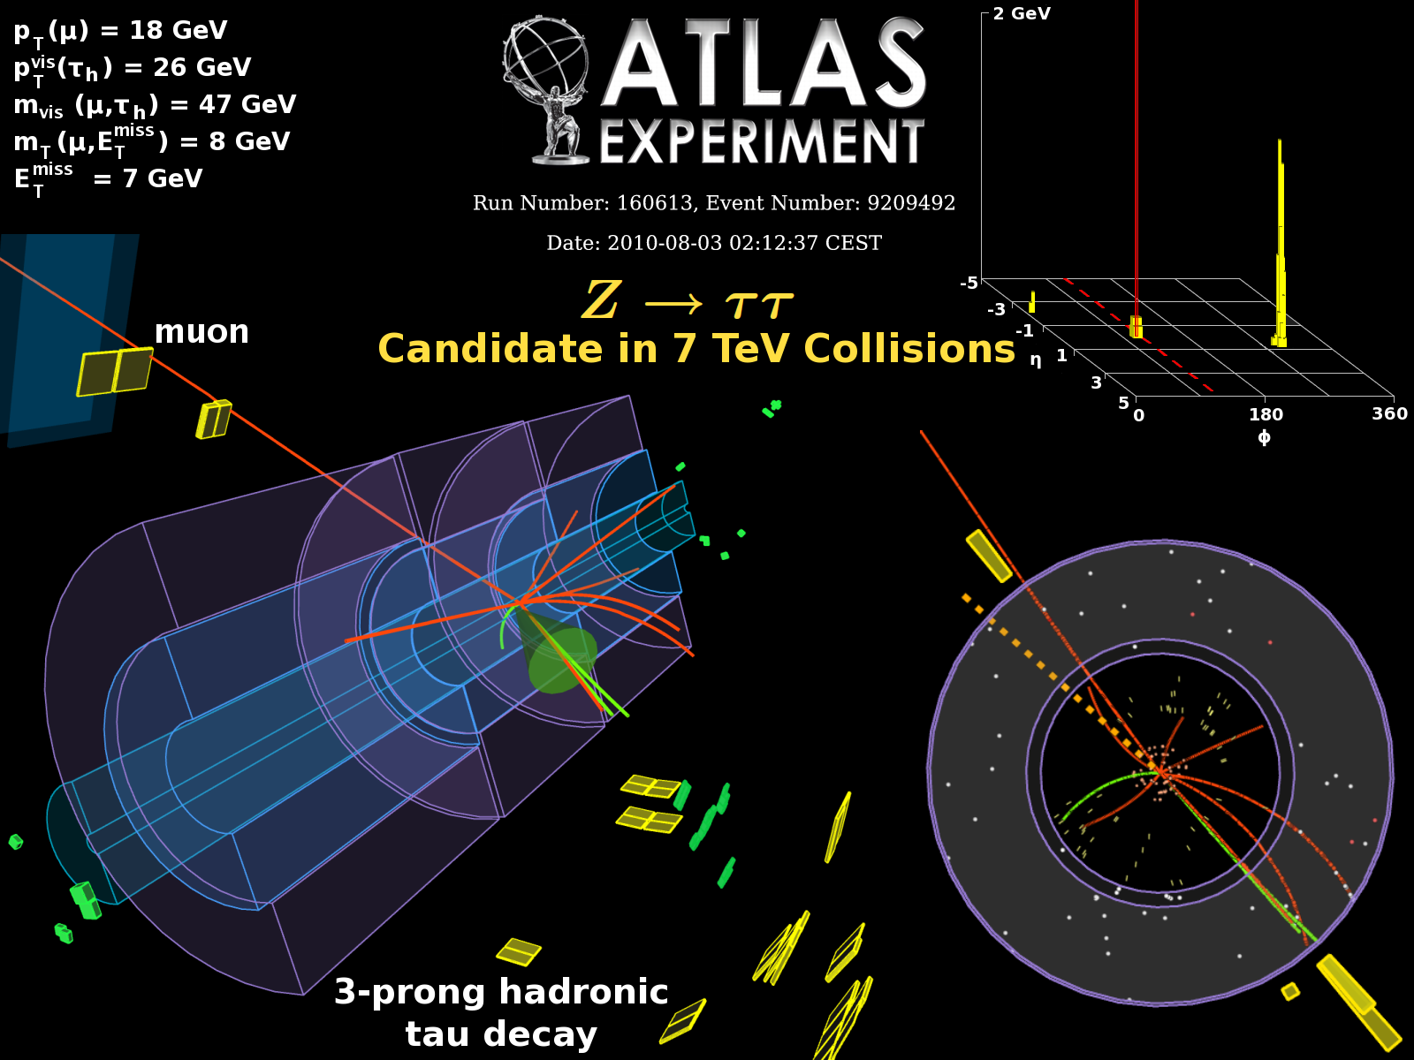

Slide 26
Weitere Aktivitäten am CERN
… eine kleine Auswahl …

Slide 27
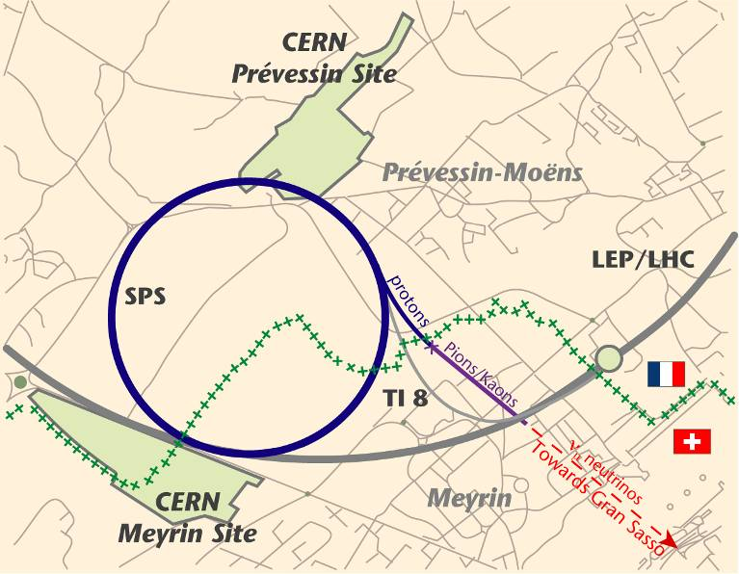

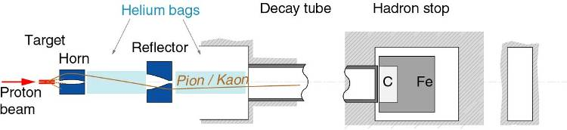
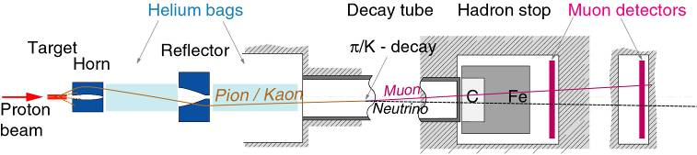
CERN Neutrinos zum Gran Sasso
700 m 100 m 1000m 67 m
p + C → (Wechselwirkungen) → π⁺, K⁺ → (Zerfall) → μ⁺ + ν_{μ}
Notes:
27
27
27

Slide 28
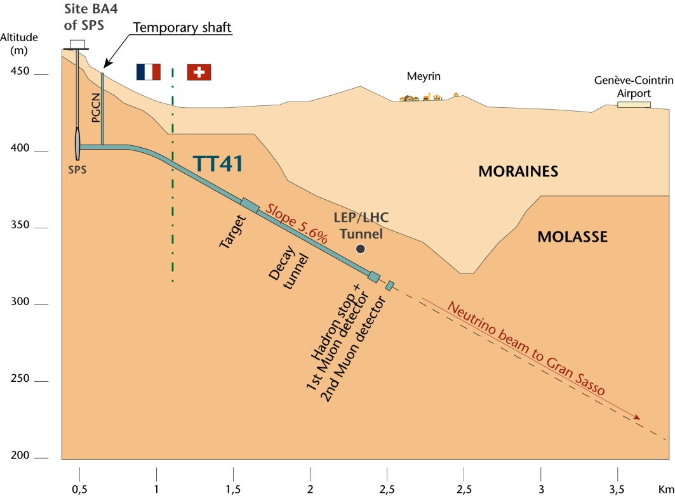

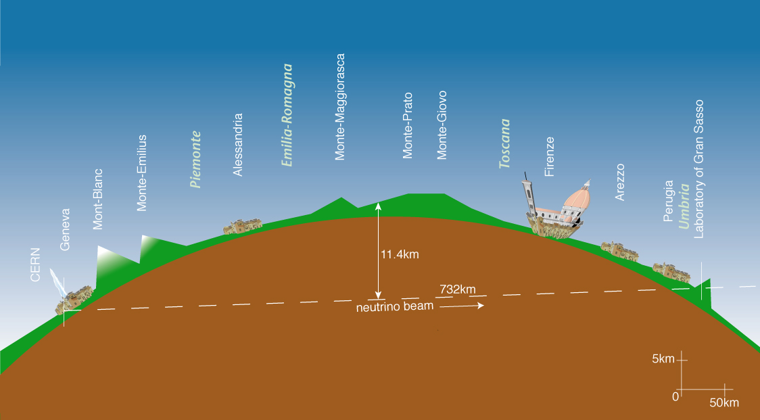
CERN bis zum Gran Sasso :
732 km in einer Tiefe bis zu 11.4 km
Notes:
28
28
28

Slide 29



Antimaterie
Notes:
29

Slide 30
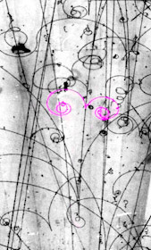
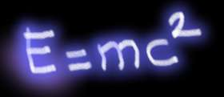

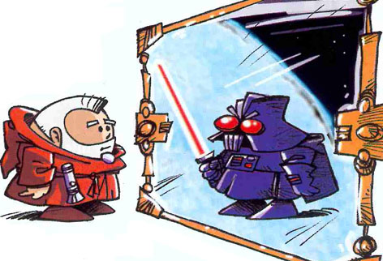
Was ist Antimaterie?
Einstein
  “Materie ist kondensierte Energie!”
Dirac
  “Teilchen enstehen immer in Paaren,
  Teilchen und Anti-Teilchen!”
Elektron Positron
Matter and antimatter are symmetric
Notes:
30

Slide 31

Dan Brown’s

Slide 32
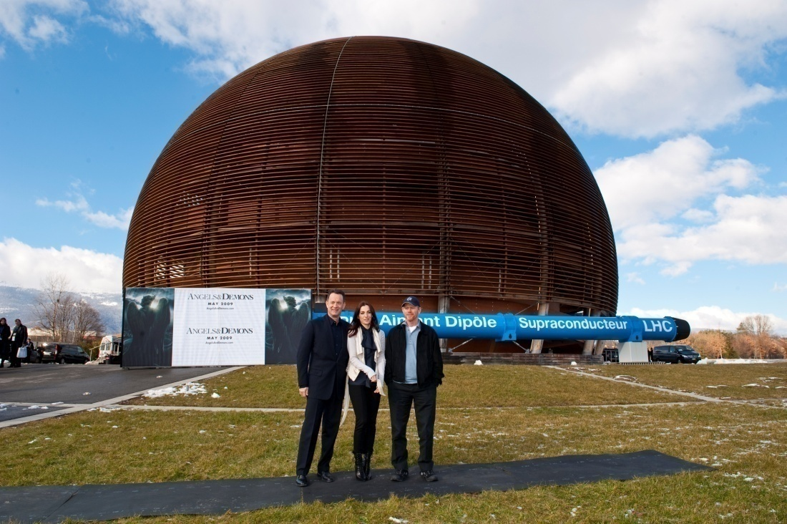
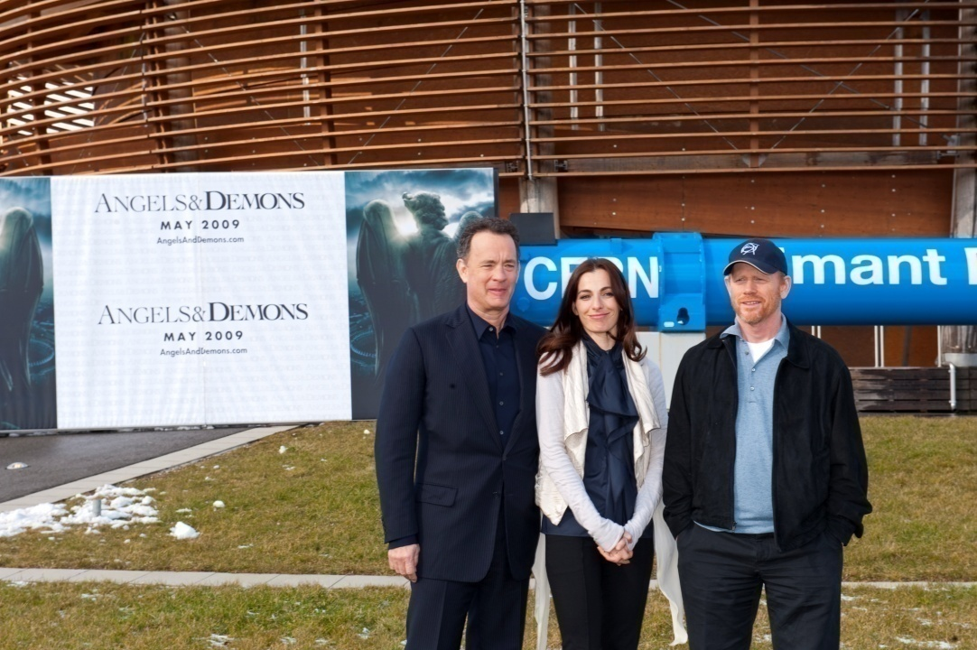
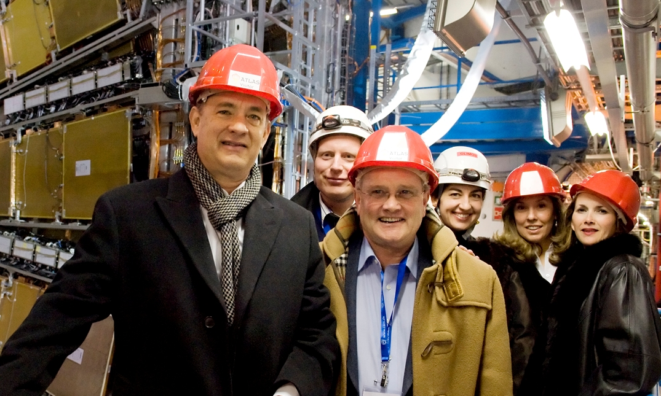
Tom’s Angels and demons
S. Myers QUB March 11, 2009
Notes:
32

Slide 33
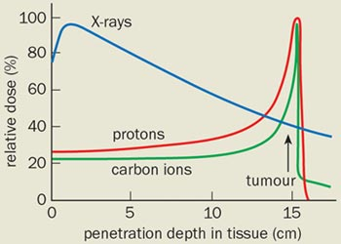
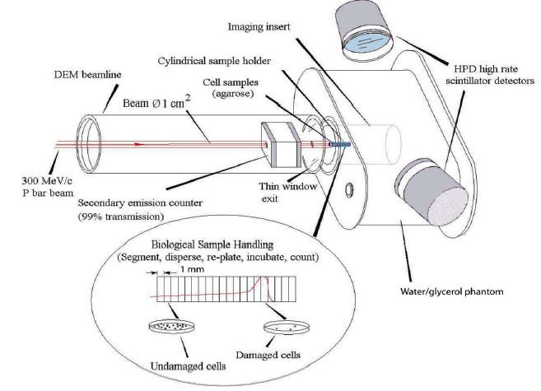
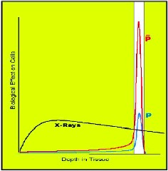
Anwendung von Antimaterie - Tumorbekämpfung
ACE Experiment bei CERN
*) Antiproton Cell Experiment
Notes:
33

Slide 34
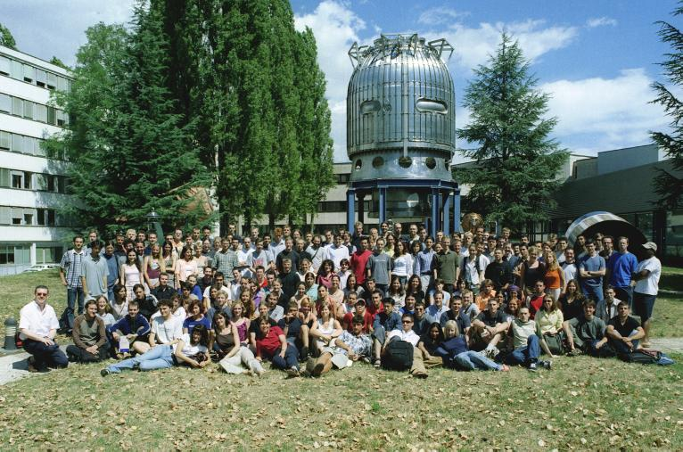
Accelerator School
Apprentices
Doctoral Students
Academic Training
Fellows
Physics School
Exhibitions
Computing School
CERN-Latin America School
Visits
Technical Students
Summer Students
Microcosm
Outreach
Science on Stage
Language Training
Technical Training
Communications Training
Teachers programmes
Conferences
Management Training
Notes:
34

Slide 35
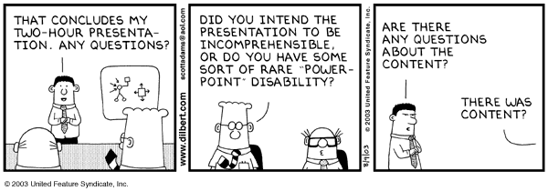
Fragen ?
?

Slide 36
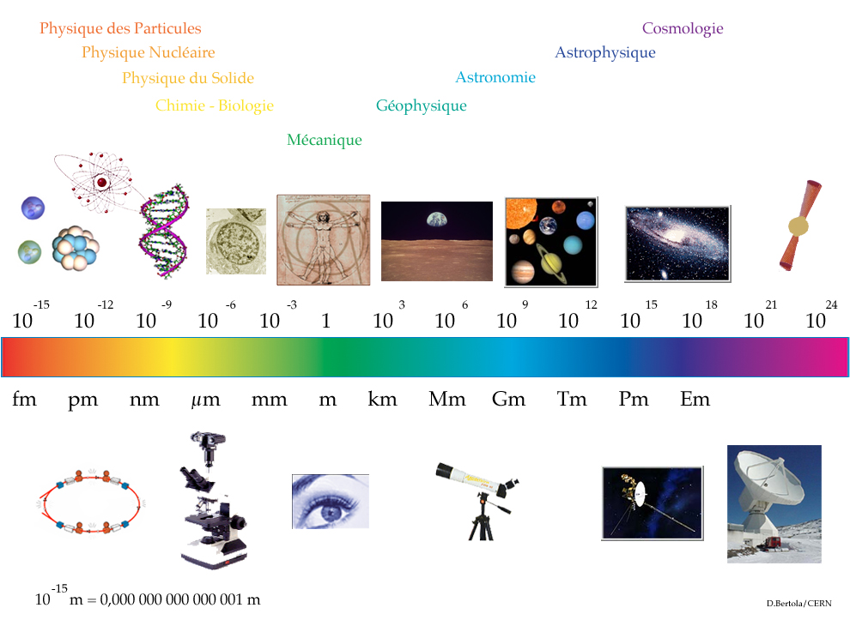

Slide 37
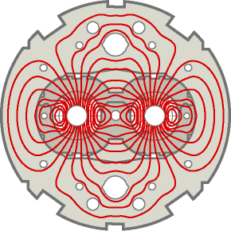
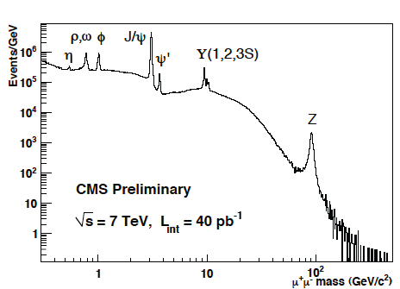
Excellent performances 2010
Excellent start-up in 2011:
already some 27/pb delivered
Experiments demonstrated readiness in the exploitation of the 7 TeV p-p and
2.76 TeV Pb-Pb data;
analyses proceeded very rapidly;
Experiments have about completed their journey through the Standard Model … and have started to take us into uncharted territories …

Slide 38
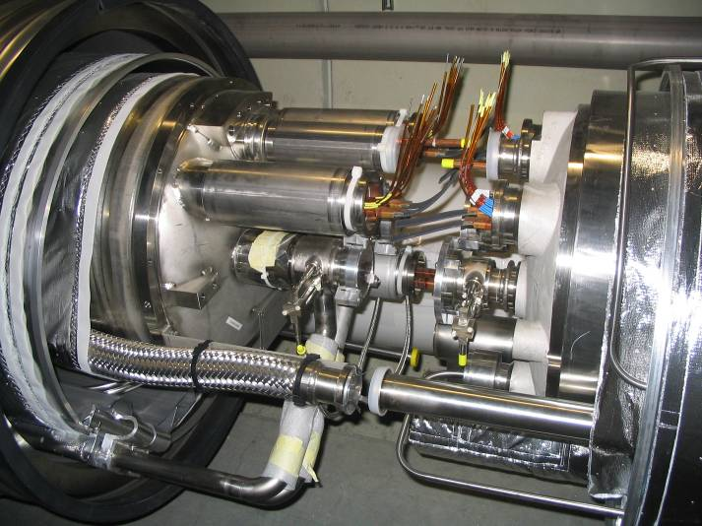
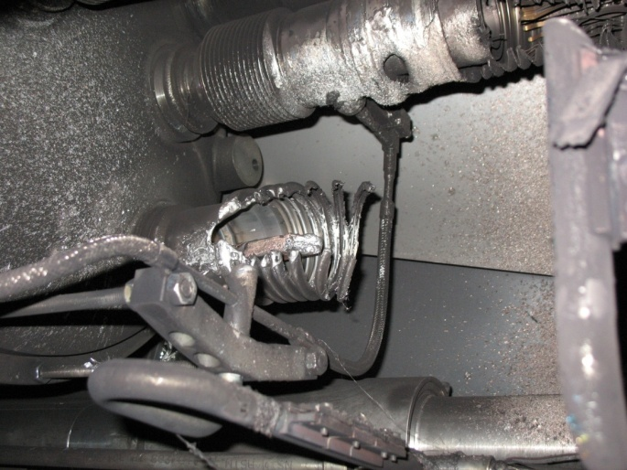
Magnet Interconnection
slide by Jörg Wenninger
Melted by arc
Der LHC Beschleuniger - DPG - Bonn
Dipole busbar
17.03.2010
38
Notes:
38

Slide 39
+ Kältetechnik
Notes:
39

Slide 40
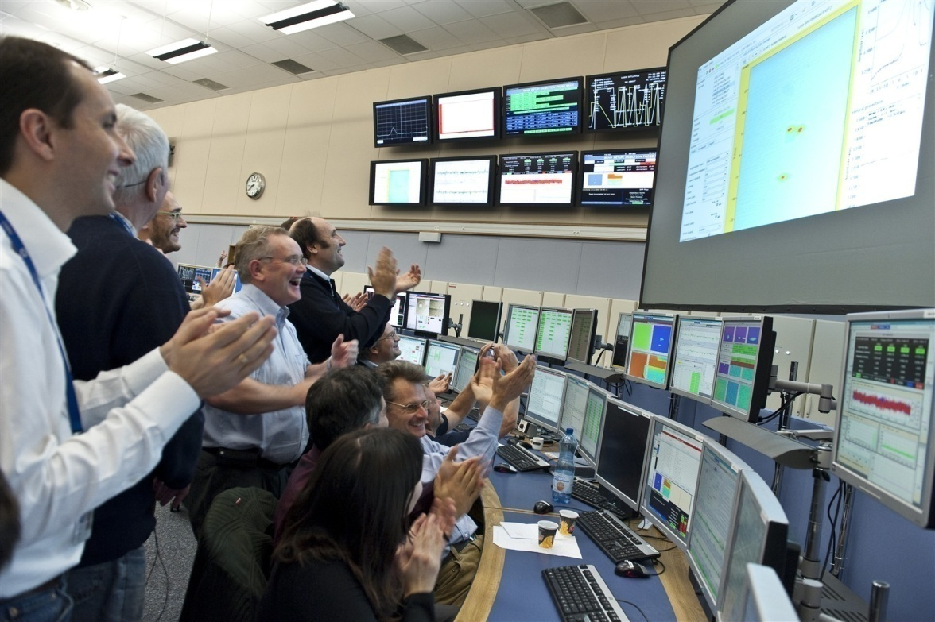
Reserve slides
20th November 2009
slide by Jörg Wenninger
14 months to repair, consolidate and re-commissioning all elements.
Great relief on November 20th when both beams circulated again !!!
Der LHC Beschleuniger - DPG - Bonn
17.03.2010
40
Notes:
40

Slide 41
Normale Operation
I ~ t
I ~ e^{t}
I ~ t²
LHC introduction
41
Notes:
41

Slide 42

Highest mass di-jet
p_{T} jet1=670 GeV,
p_{T} jet2=610 GeV, m_{jj}=3.7 TeV

Slide 43

8-jet event
8 jets with p_{T}>60 GeV

Slide 45

Beam Dump System

Slide 46


Der Beam Dump
0.7 m
3.5 m
3.5 m
beam
1.7 g/cm³
1.1 g/cm³
1.7 g/cm³

